Slide 1
Городское методическое объединение учителей химии 03.12.2021
г. Сургут

Slide 2
Повестка заседания
Итоги школьного этапа всероссийской олимпиады школьников в 2021/22 учебном году. Зайцева С.А., методист МАУ «Информационно-методический центр».
2. Подготовка к муниципальному этапу всероссийской олимпиады школьников в 2021/22 учебном году. Зыбанова Л.Г., учитель химии МБОУ гимназии № 2,
председатель жюри по химии муниципального этапа всероссийской олимпиады
школьников в 2021/22 учебном году.
3. Порядок проведения экспериментального тура по химии муниципального этапа
всероссийской олимпиады школьников в 2021/22 учебном году. Подловилина Ю.А.,
ведущий инженер МАУ «Информационно-методический центр», координатор
олимпиады по химии.
Из опыта работы по подготовке учащихся к городской научной конференции «Шаг
в будущее», «Шаг в будущее. Юниор». Фисун М.В., учитель химии МБОУ лицея
имени генерал-майора Хисматулина В.И.
5. О виртуальной методической площадке по сопровождению развития
функциональной грамотности. Зайцева С.А., методист МАУ «Информационно-
методический центр».

Slide 3
Итоги школьного этапа всероссийской олимпиады школьников по химии в 2021/22 учебном году
Приняли участие 697 учащихся из 31 общеобразовательного учреждения:
класс | количество
11 класс | 129
10 класс | 141
9 класс | 216
8 класс | 178
7 класс | 33
Notes:
На муниципальный этап приглашены 34 победителя и призера школьного этапа олимпиады, набравшие проходной балл для участия в муниципальном этапе. Это учащиеся 12 ОУ.

Slide 4
Подготовка к муниципальному этапу всероссийской олимпиады школьников по химии в 2021/22 учебном году
Сроки проведения: 8-9 декабря 2021 года
Начало олимпиадных испытаний – 10.00.
Олимпиадные испытания проводятся в два тура:
8 ноября 2021 года – I тур (теоретический) для учащихся 7-8, 9, 10, 11 классов продолжительностью не более 4 астрономических часов (240 мин.);
9 ноября 2021 года – II тур (экспериментальный) для учащихся 9-11 классов продолжительностью не более 2 астрономических часов (120 мин.).
Требования по проведению олимпиады размещены на сайте МАУ «Информационно-методический центр»: http://imc.admsurgut.ru/vserossijskaya-olimpiada-shkolnikov-202122

Slide 5
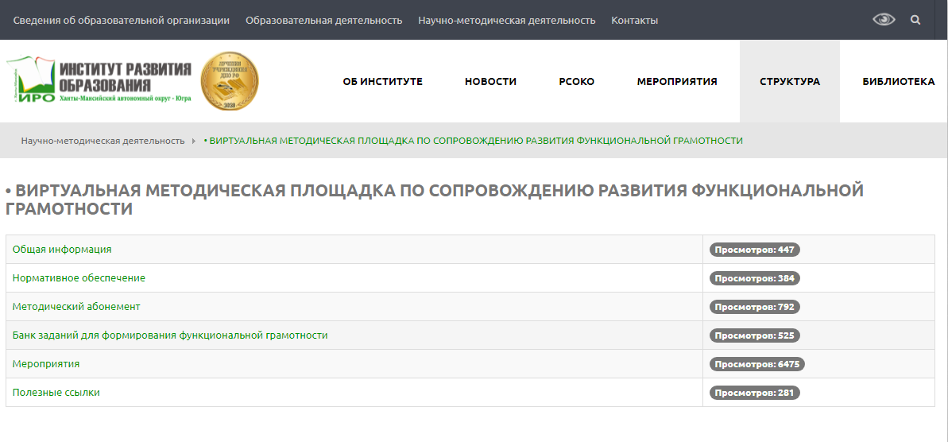
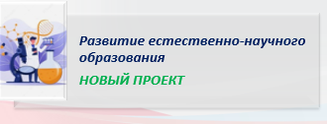
О виртуальной методической площадке по сопровождению развития функциональной грамотности

Slide 6
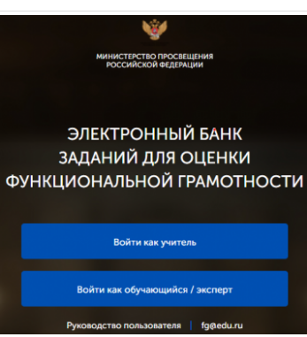
Банк заданий для формирования функциональной грамотности
https://iro86.ru/index.php/2015-04-23-09-26-58/1456-funktsionalnaya-gramotnost/7739-bank-zadanij-dlya-formirovaniya-funktsionalnoj-gramotnosti-2
Вебинар ФИПИ по использованию КИМ в учебном процессе https://www.youtube.com/watch?v=tG7LqxVqeq8&t=147s

Slide 7
Решение: …

